Slide 1

PROJETO FINAL – BI MASTER – PUC RIO
EDSON DIAS DA COSTA – MATRÍCULA 201190263
BI MASTER – ICA PUC RIO – TURMA 2020.1

Slide 2
PROJETO FINAL – BI MASTER – PUC RIO
SUMÁRIO
OBJETIVO
ORIGEM DA APLICAÇÃO
DESCRIÇÃO DO ESTUDO DE CASO
TRABALHOS E OPERAÇÕES SIMULTÂNEAS
O PROBLEMA DE PLANEJAMENTO A SER OTIMIZADO
A SOLUÇÃO PROPOSTA e seu passo a passo (algoritmo)
CRITÉRIO DE DISTÂNCIA SEGURA – MATRIZ DE SIMULTANEIDADE
CÁLCULO DA DISTÂNCIA REAL ENTRE CADA PAR DE ATIVIDADES
COMPARAÇÃO DAS DISTÂNCIAS COM O CRITÉRIO DA MATRIZ DE SIMULTANEIDADE
IDENTIFICAÇÃO DOS PARES DE ATIVIDADES COM SOBREPOSIÇÃO DE HORÁRIOS
IDENTIFICAÇÃO DOS PARES DE ATIVIDADES COM SOBREPOSIÇÃO DE HORÁRIOS E QUE NÃO ATENDEM AO CRITÉRIO DE DISTÂNCIA SEGURA
APLICAÇÃO DO OTIMIZADOR POR ALGORITMOS GENÉTICOS
RESULTADOS OBTIDOS

Slide 3
PROJETO FINAL – BI MASTER – PUC RIO
OBJETIVO
O PRESENTE projeto apresenta uma prova de conceito para otimização da programação DE tarefas de manutenção planejadas em uma plataforma de petróleo, para sua realização nos turnos de trabalho subsequentes.
O modelo tem com objetivo maximizar o emprego da mão de obra disponível, respeitando as restrições de segurança e simultaneidade entre tarefas iNcompatíveis de serem realizadas em proximidade no mesmo intervalo de tempo.

Slide 4
ORIGEM DA APLICAÇÃO
A PROVA DE CONCEITO APRESENTADA NESSE PROJETO DESENVOLVEU O TRABALHO DA DISCIPLINA DE OTIMIZAÇÃO DE PLANEJAMENTO, INCORPORANDO NOVAS VARIÁVEIS POSSÍVEIS DE OCORRER VISANDO UMA APLICAÇÃO REAL:
CRIADas TABELAS RELACIONAIS de serviços, equipamentos e características de trabalho, SIMULANDO A EXTRAÇÃO DE UM bando de dados transacional de uma plataforma de petróleo;
Cada tarefa de manutenção a ser realizada pode ter mais de uma característica, o que aumenta as possibilidades de restrições de simultaneidade;
Para cada característica, pode haver mais de umA tarefa a ser realizada, o que também aumenta as possibilidades de restrições de simultaneidade;
DESENVOLVIDA Matriz de Simultaneidade COMPLETA, com mais características combinadas E outras possiblidades de restrições de simultaneidade;
Utilizado modelo 3D de uma planta de processo: Fórmula da distância entre dois pontos com três dimensões;
Inseridas restrições de precedência entre os trabalhos planejados;
NOTA: O PROJETO ESTÁ SENDO DISCUTIDO COM A SAP, VISANDO A integração da solução com oS Módulos de Planejamento de Manutenção e Permissão de Trabalho UTILIZADOS NA PETROBRAS.

Slide 5

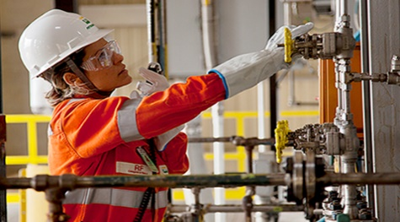
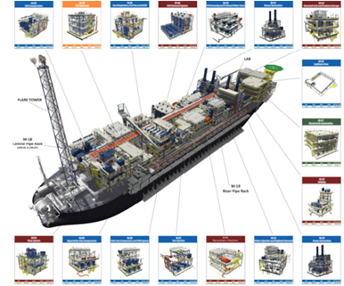
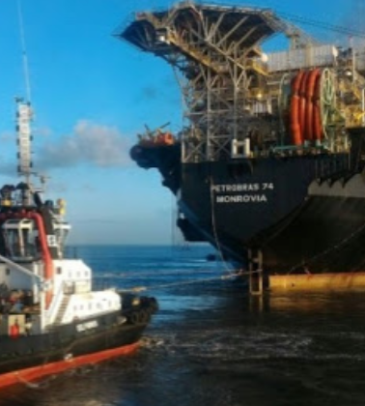
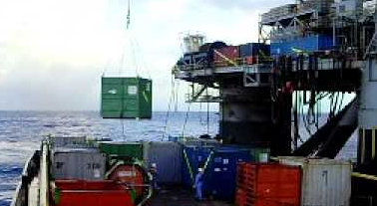
DESCRIÇÃO DO ESTUDO DE CASO
Plataformas marítimas de produção são instalações de processo compactas, responsáveis pela elevação e processamento primário de hidrocarbonetos a elevadas vazões e pressões.
Equipes de operação e manutenção convivem para manter a planta em condições de segurança e eficiência dentro dos limites estabelecidos no projeto. Tais equipes desempenham diversas atividades e operações simultâneas para atingir o objetivo de produzir com segurança.
Exemplos: manobras de partida e parada de equipamentos de processo, geração de energia, controle de estabilidade, trabalhos de manutenção e reparo, operações com embarcações, movimentação de cargas, abastecimento de produtos químicos, pousos e decolagens de helicópteros, entre outras.

Slide 6
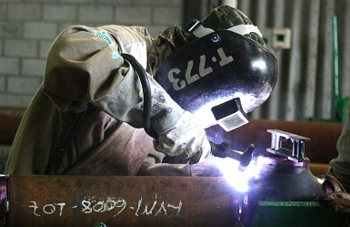
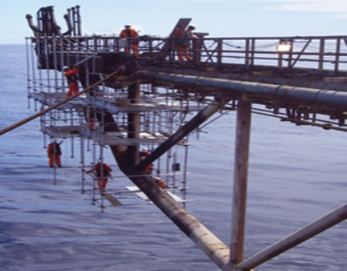
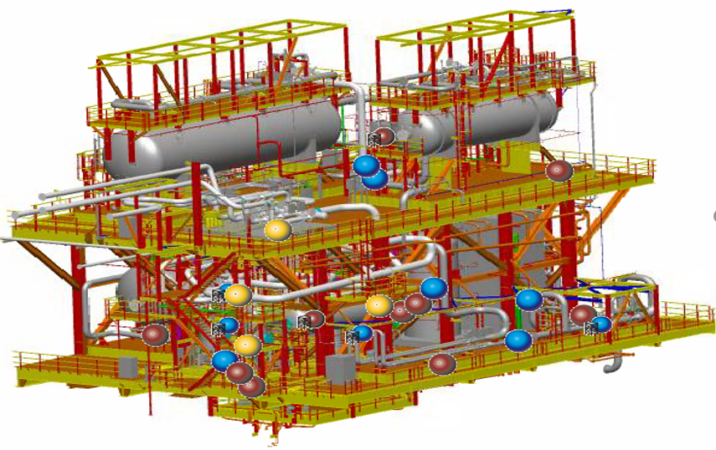
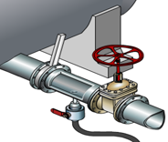

DESCRIÇÃO DO ESTUDO DE CASO
Concomitante com as tarefas operacionais, em cada plataforma diariamente são realizadas diversas atividades para manutenção e reparo, que podem envolver serviços a quente (ex: solda elétrica), abertura de equipamentos que operam com óleo ou gás inflamável, trabalhos elétricos, trabalhos em altura, trabalhos sobre o mar, operações de mergulho, entre outros.
Trabalhos e Operações Simultâneas: Duas ou mais atividades ou tarefas com potencial interferência entre elas, ocorrendo ao mesmo tempo e no mesmo lugar, resultando em riscos adicionais.

Slide 7



TRABALHOS E OPERAÇÕES SIMULTÂNEAS
Duas ou mais atividades ocorrendo ao mesmo tempo e no mesmo lugar, resultando em riscos adicionais. Exemplos:
Tr1: Solda em suporte de linha sobre o mar
Tr2: Abertura de flange em linha de gás
Tr3: Mergulho
Mergulho
(Tr3)
Solda .
sobre o mar
(Tr1) .
Tr1 + Tr2 =
Tr1 + Tr3
Tr1 + Tr3 =
Abertura de
linha de gás
(Tr2)
Tr1 + Tr2
+ Tr3
Tr2 + Tr3
Tr1 + Tr2
Tr1 + Tr2 + Tr3 =

Slide 8
O PROBLEMA DE PLANEJAMENTO A SER OTIMIZADO
Grande número de tarefas de manutenção planejadas diariamente, que podem possuir características que impedem sua realização em proximidade no mesmo intervalo de tempo. Como realizar a programação dessa demanda, de forma a maximizar o emprego da mão de obra disponível, respeitando os critérios de segurança e simultaneidade ?
Condições antes da aplicação da otimização:
A programação dos trabalhos de manutenção da plataforma é realizada de maneira manual pelos planejadores, utilizando sistemas e planilhas sem recursos de otimização.
Por conta da forma manual de realização da programação e das restrições de simultaneidade, a alocação da mão de obra das equipes de manutenção sempre fica abaixo do HH disponível.
Diariamente é realizada uma reunião de avaliação da simultaneidade com toda a liderança da plataforma. Por conta da forma manual de realização, essa reunião consome grande HH para discussão e reprogramação dos trabalhos identificados como incompatíveis para realização simultânea.
Falhas na avaliação de simultaneidade podem ocorrer, sendo identificadas somente no momento de execução dos trabalhos. Quando essa condição ocorre, por questões de segurança é exigida a paralização de pelos menos um dos trabalhos incompatíveis, gerando ociosidade para a mão de obra alocada nestes trabalhos e desperdício de HH.

Slide 9
A SOLUÇÃO PROPOSTA
ESTABELECER CRITÉRIOS DE DISTÂNCIA SEGURA ENTRE AS TAREFAS COM CARACTERÍSTICAS DE SIMULTANEIDADE E ELIMINAR SOBREPOSIÇÃO DE HORÁRIOS DAS TAREFAS QUE NÃO ATENDEM AOS CRITÉRIOS.
Passo a passo da solução (algoritmo):
Base de dados: Banco de dados transacional do sistema de manutenção de uma plataforma, contendo tabelas de serviços, equipamentos e características de trabalho.
1. Desenvolver matriz de simultaneidade, convencionando distancias seguras para cada par de características de tarefas incompatíveis de serem realizadas em proximidade no mesmo intervalo de tempo;
2. Identificar as coordenadas x, y, z de cada equipamento da plataforma onde são realizados as tarefas de manutenção;
3. Calcular a distância entre cada par equipamentos, com base em suas coordenadas utilizando a fórmula da distância entre dois pontos;
4. Separar a relação de tarefas de manutenção planejadas para um dia, com seus horários de realização previstos;
5. Identificar a distância entre cada par de tarefas, com base nas distâncias entre os equipamentos onde serão executadas (passo 3);
6. Identificar as características de cada tarefa de manutenção;
Nota: Tarefas que não possuam características com impacto na simultaneidade, não irão entrar na análise nem no otimizador, pois podem ser programadas para qualquer horário.
7. Buscar na matriz de simultaneidade as distancias seguras convencionadas para cada par de características das tarefas planejadas para o dia selecionado;
8. Comparar a distância real entre as tarefas (passo 5) e a distância de segurança de suas características (passo 7);
9. Identificar a sobreposição de horários das tarefas programadas para o dia, com base em seus horários de início e fim previstos, utilizando fórmula de sobreposição de horários;
10. Identificar as tarefas com distancia real menor que a distancia segura de suas características (passo 8);
11. Identificar as tarefas que possuam simultaneamente as duas condições: a) sobreposição de horários (passo 9); b) distancia real menor que a distancia segura (passo 10);
12. Utilizar otimizador para escolher novos horários de início, eliminando a sobreposição de horários dos pares de tarefas com distancia real menor que a distancia segura estabelecida para as suas características.
Restrição de precedência: Dentro de um mesmo serviço, as etapas devem respeitar a sequencia definida na planilha. Exemplo: a etapa com ID 1202202 somente deve iniciar após o fim da etapa com ID 1202201, e assim sucessivamente.
As etapas de um serviço não possuem restrição de precedência com etapas de outros serviços, mas devem atender as restrições de simultaneidade se os serviços forem incompatíveis conforme Matriz de Simultaneidade.

Slide 10

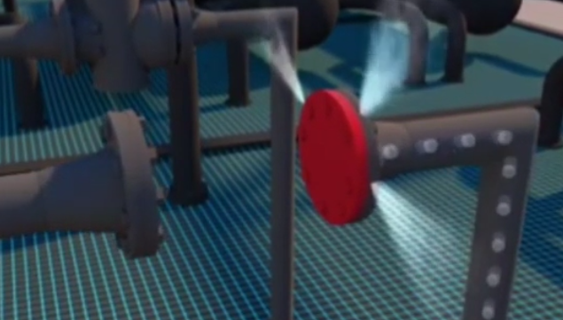
CRITÉRIO DE DISTÂNCIA SEGURA
Ideia básica: Para cada par de tarefas, qual a distância mínima de segurança para que ambas possam ser realizadas com segurança no mesmo intervalo de tempo ?
X metros = ?
X metros = ?

Slide 11
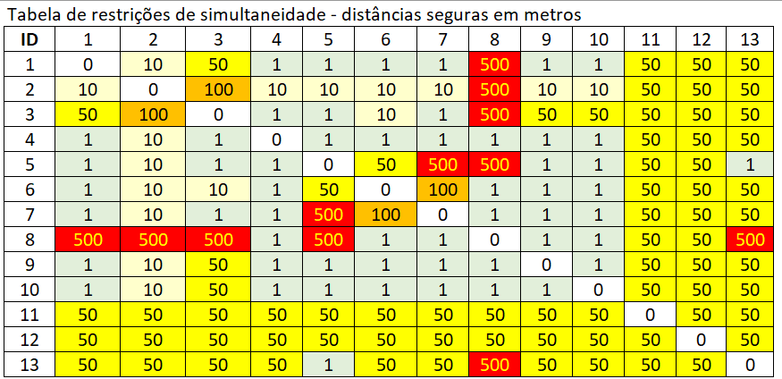
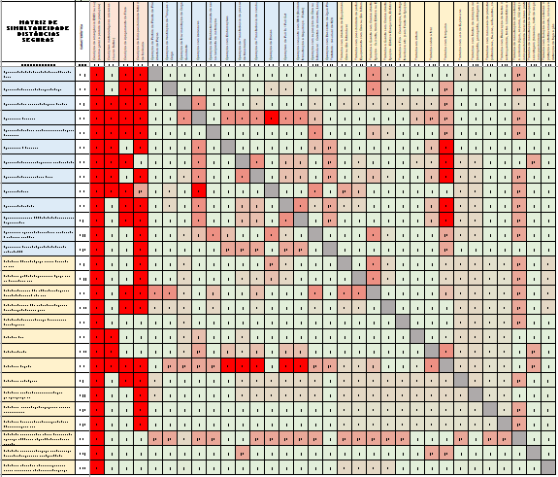
MATRIZ DE SIMULTANEIDADE – CRITÉRIO DE DISTÂNCIA SEGURA
Para a modelagem, elaboramos uma Matriz de Simultaneidade, convencionando o critério de distância segura para cada par de atividades incompatíveis.
Modelo Conceitual Simplificado (Trabalho de OP)
Modelo Completo
Realização Simultânea Proibida
Realização Simultânea em Proximidade Proibida
Realização Simultânea Restrita
Atividades sem conflitos identificados

Slide 12
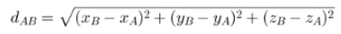
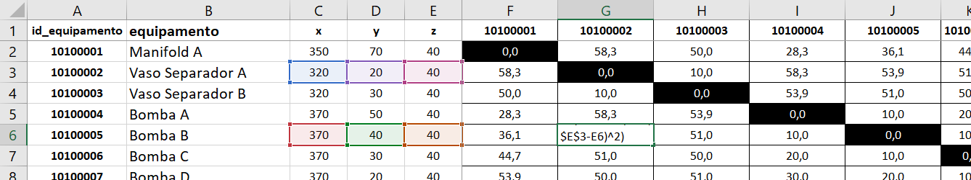

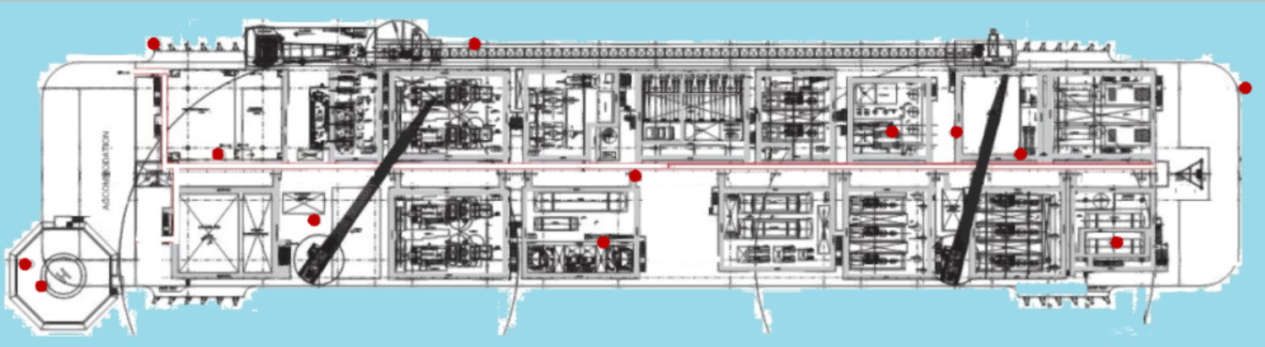
CÁLCULO DA DISTÂNCIA REAL ENTRE CADA PAR DE ATIVIDADES
Para o calculo da distância entre duas atividades vamos utilizar a fórmula da distância entre dois pontos.
Insumo principal: Serão utilizadas as coordenas (x, y, z) de cada equipamento onde os trabalhos são realizados.
y
80 m
0
x
z
400 m

Slide 13
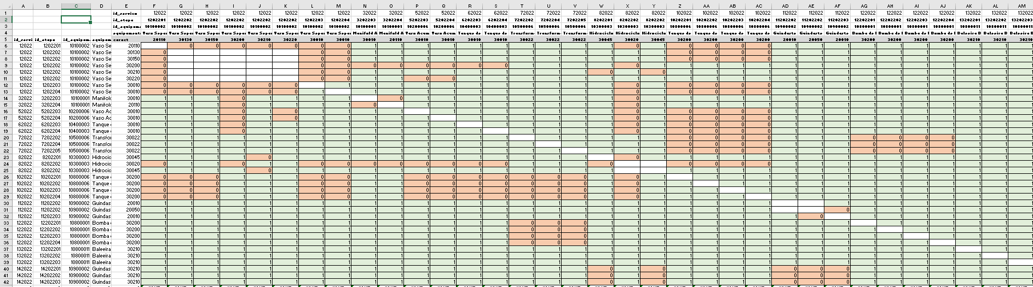
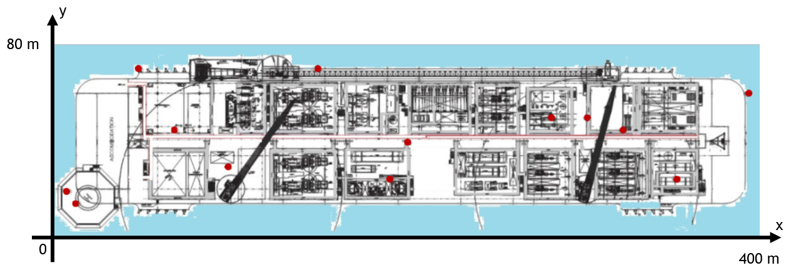
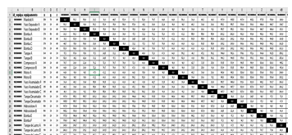
COMPARAÇÃO DAS DISTÂNCIAS COM O CRITÉRIO DA MATRIZ SIMULTANEIDADE
Distâncias abaixo do critério: Com as distâncias entre cada par de atividades calculado a partir das coordenadas dos equipamentos, o modelo permite identificar os pares de trabalhos que não atendem ao critério de distância segura.
...
...

Slide 14
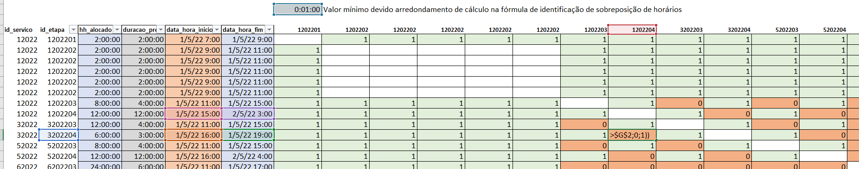
IDENTIFICAÇÃO DOS PARES DE ATIVIDADES COM SOBREPOSIÇÃO DE HORÁRIOS
Identificação de trabalhos com sobreposição de horários de execução
...
...

Slide 15
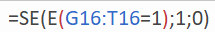
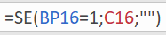
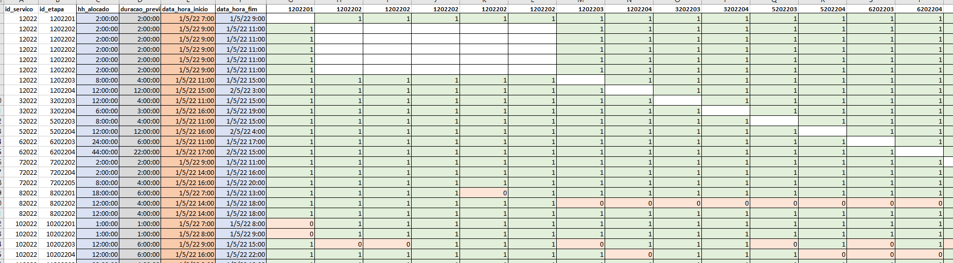
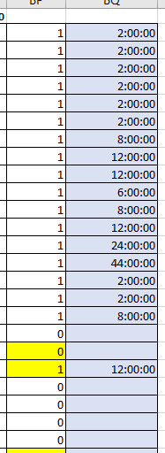
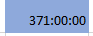
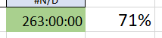
IDENTIFICAÇÃO DOS PARES DE ATIVIDADES COM SOBREPOSIÇÃO DE HORÁRIOS E QUE NÃO ATENDEM AO CRITÉRIO DE DISTÂNCIA SEGURA
DIA 1: HH alocado antes da otimização
...
FUNÇÃO OBJETIVO

Slide 16
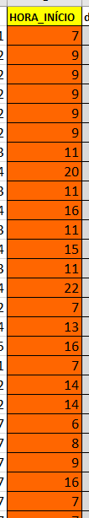
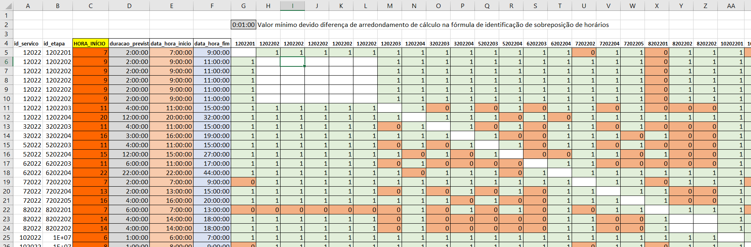
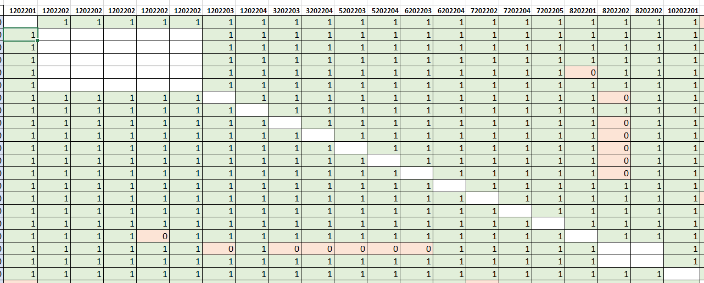
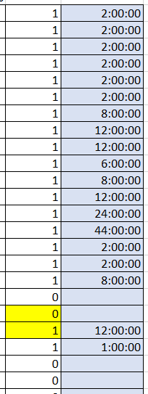
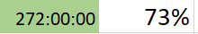
OTIMIZADOR – DIA 1
FERRAMENTA UTILIZADA: SOLVER EVOLUTIONARY - EXCEL
RESTRIÇÕES APLICADAS:
Valores horas * das variáveis = inteiros
Dentro de um mesmo serviço: uma somente deve iniciar após o fim da etapa precedente.
Horário de início >= 5
Precedência de tarefas do mesmo serviço
Igualdade de tarefas repetidas devido características
DIA 1: HH alocado
após a otimização
NOVOS HORÁRIOS DE INÍCIO INDICADOS PELO OTIMIZADOR COM ELIMINAÇÃO DE SOBREPOSIÇÃO DE HORÁRIOS DOS PARES DE TAREFAS QUE NÃO ATENDEM AO CRITERIO DE DISTÂNCIA .
...
NOVA COMBINAÇÃO DE SOBREPOSIÇÃO DE HORÁRIOS DE PARES DE TAREFAS QUE NÃO ATENDEM AO CRITERIO DE DISTÂNCIA OBTIDO PELO OTIMIZADOR.
VARIÁVEIS
FUNÇÃO OBJETIVO

Slide 17
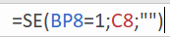
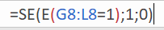
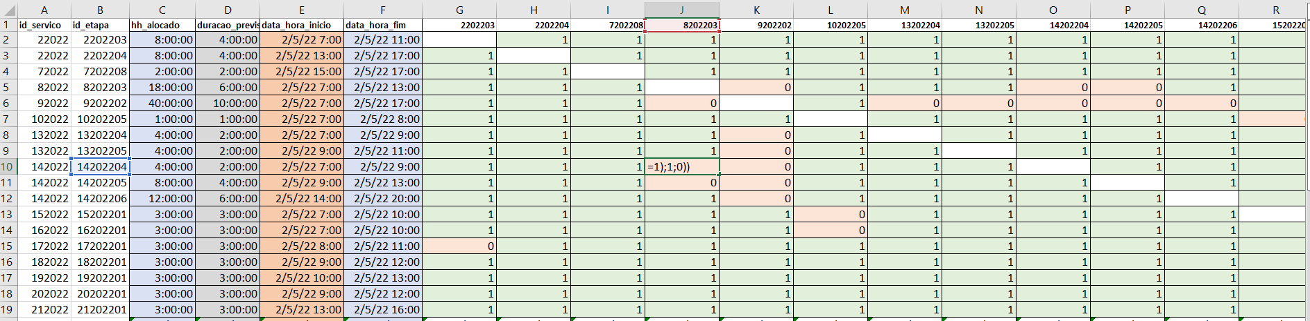
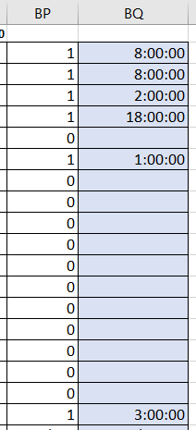
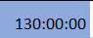
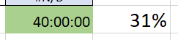
IDENTIFICAÇÃO DOS PARES DE ATIVIDADES COM SOBREPOSIÇÃO DE HORÁRIOS E QUE NÃO ATENDEM AO CRITÉRIO DE DISTÂNCIA SEGURA
DIA 2: HH alocado antes da otimização
...
FUNÇÃO OBJETIVO

Slide 18
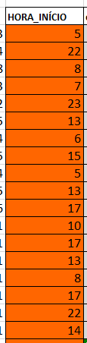
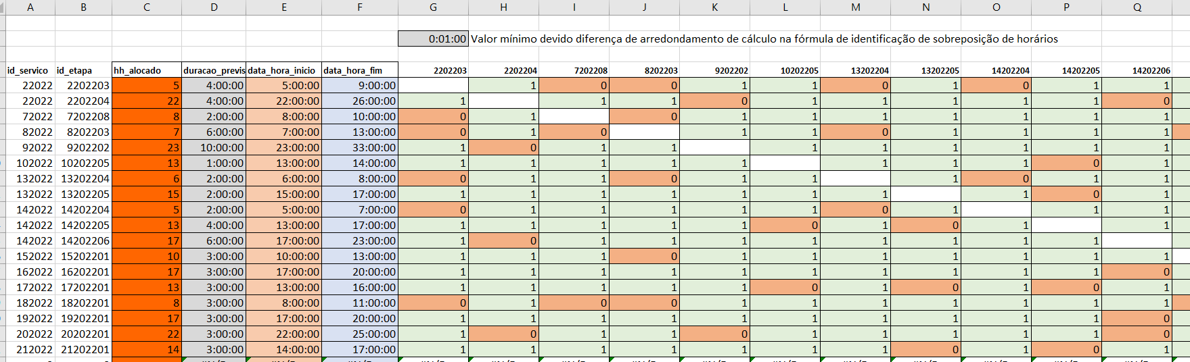
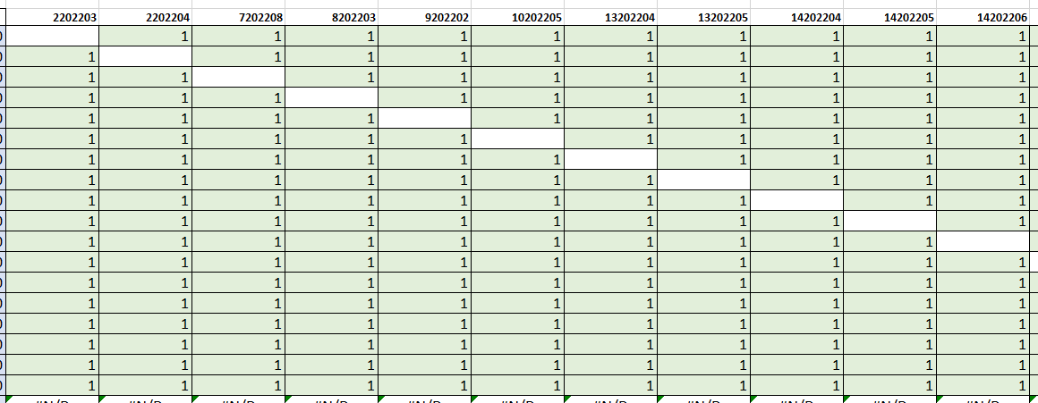
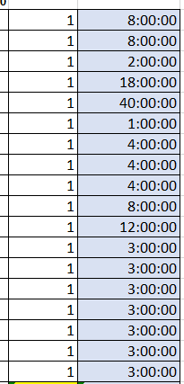
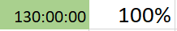
OTIMIZADOR – DIA 2
FERRAMENTA UTILIZADA: SOLVER EVOLUTIONARY - EXCEL
RESTRIÇÕES APLICADAS:
Valores horas * das variáveis = inteiros
Dentro de um mesmo serviço: uma somente deve iniciar após o fim da etapa precedente.
Horário de início >= 5
DIA 2: HH alocado
após a otimização
NOVOS HORÁRIOS DE INÍCIO INDICADOS PELO OTIMIZADOR COM ELIMINAÇÃO DE SOBREPOSIÇÃO DE HORÁRIOS DOS PARES DE TAREFAS QUE NÃO ATENDEM AO CRITERIO DE DISTÂNCIA .
NOVA COMBINAÇÃO DE SOBREPOSIÇÃO DE HORÁRIOS DE PARES DE TAREFAS QUE NÃO ATENDEM AO CRITERIO DE DISTÂNCIA OBTIDO PELO OTIMIZADOR.
VARIÁVEIS
FUNÇÃO OBJETIVO

Slide 19
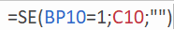
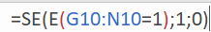
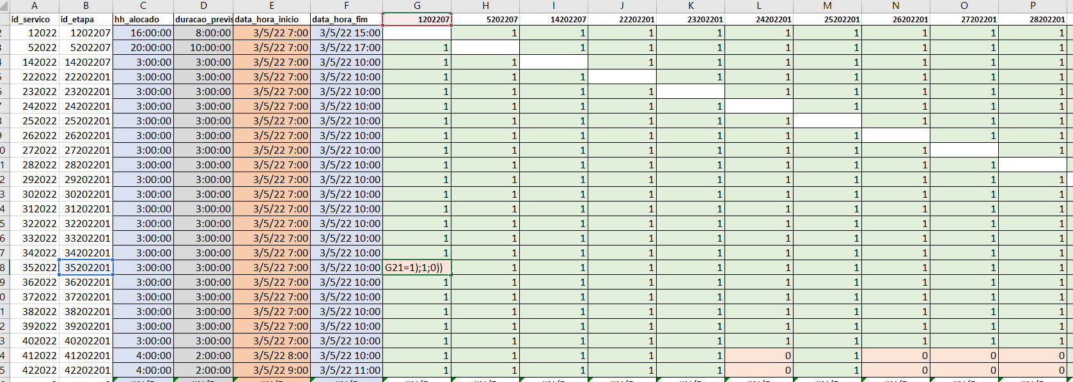
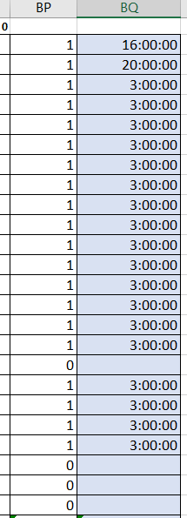
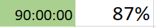
IDENTIFICAÇÃO DOS PARES DE ATIVIDADES COM SOBREPOSIÇÃO DE HORÁRIOS E QUE NÃO ATENDEM AO CRITÉRIO DE DISTÂNCIA SEGURA
DIA 3: HH alocado antes da otimização
...
FUNÇÃO OBJETIVO

Slide 20
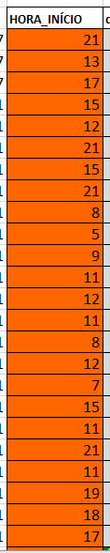
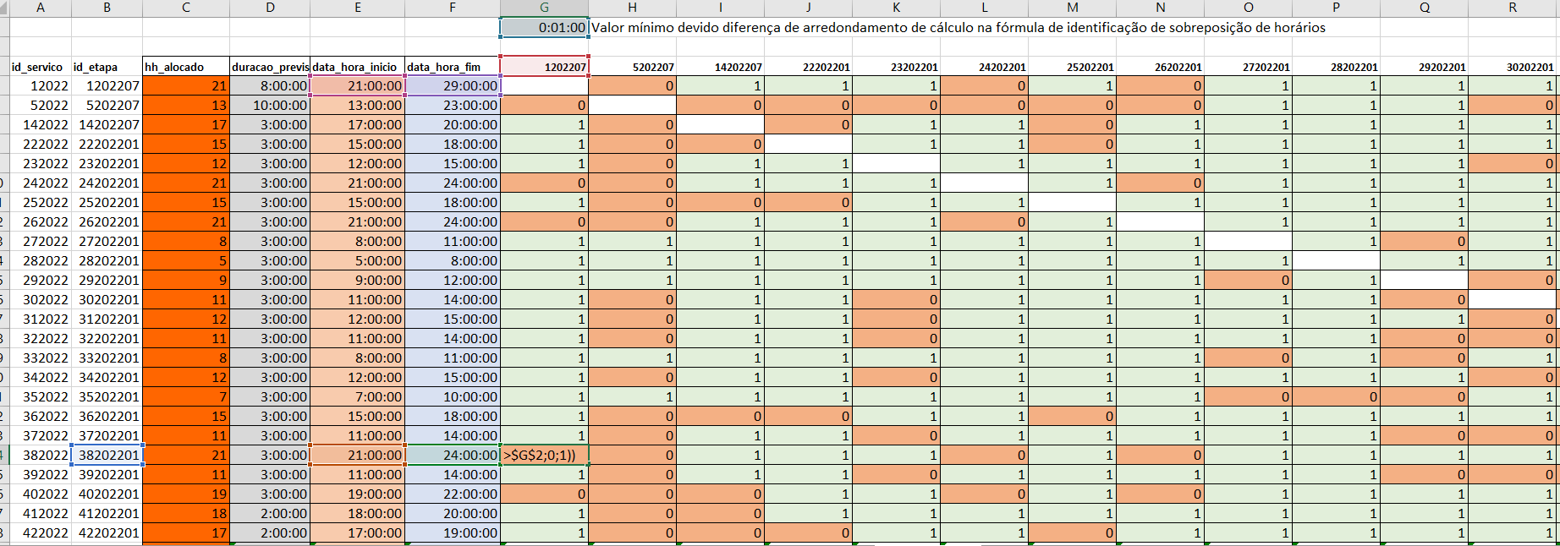
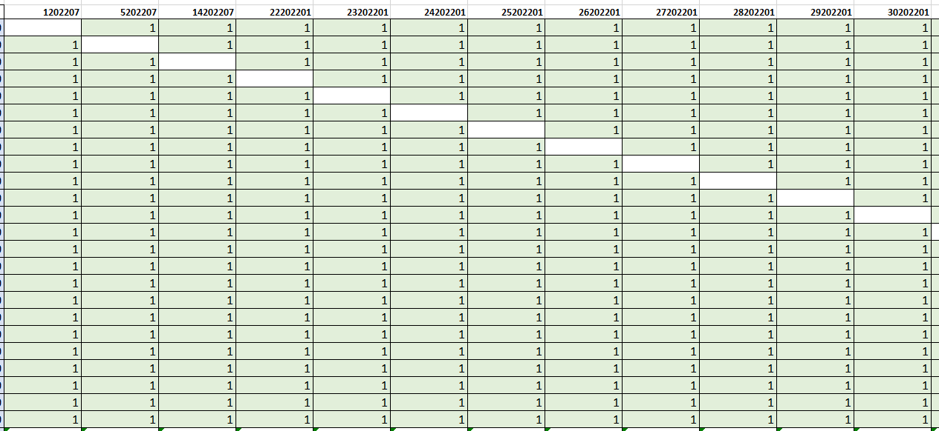
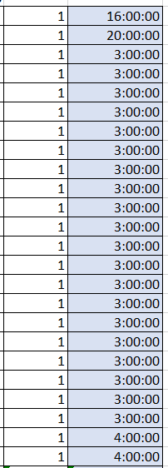
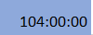

OTIMIZADOR – DIA 3
FERRAMENTA UTILIZADA: SOLVER EVOLUTIONARY - EXCEL
RESTRIÇÕES APLICADAS:
Valores horas * das variáveis = inteiros
Dentro de um mesmo serviço: uma somente deve iniciar após o fim da etapa precedente.
Horário de início >= 5
DIA 3: HH alocado
após a otimização
NOVOS HORÁRIOS DE INÍCIO INDICADOS PELO OTIMIZADOR COM ELIMINAÇÃO DE SOBREPOSIÇÃO DE HORÁRIOS DOS PARES DE TAREFAS QUE NÃO ATENDEM AO CRITERIO DE DISTÂNCIA .
NOVA COMBINAÇÃO DE SOBREPOSIÇÃO DE HORÁRIOS DE PARES DE TAREFAS QUE NÃO ATENDEM AO CRITERIO DE DISTÂNCIA OBTIDO PELO OTIMIZADOR.
VARIÁVEIS
FUNÇÃO OBJETIVO

Slide 21

FERRAMENTAS DE VISUALIZAÇÃO ONDE A SOLUÇÃO PODE SER EMPREGADA
Integração da solução no Módulo de PT do SAP com as plantas 3D das plataformas
Sistema Futuro (Integração SAP e Plantas 3D): Plotagem automática a partir das coordenadas dos equipamentos onde os trabalhos serão realizados (eliminação do trabalho manual dos planejadores e da margem de erro).
Sistema atual: Plotagem da localização aproximada dos trabalhos é realizada manualmente pelos planejadores (grande margem de erro).

Slide 22
RESULTADOS OBTIDOS
O modelo permite a eliminação das restrições de simultaneidade pela eliminação da sobreposição de horários.
Benefícios obtidos com a otimização:
No dia 1, como havia muitas restrições de precedência e também tarefas repetidas devido possuírem mais de uma característica, o otimizador obteve 2% de melhoria na utilização da mão de obra alocada, aumentando a utilização de 263 para 272 horas, das 371 horas possíveis que foram alocadas para o dia.
No dia 2, como havia poucas restrições de precedência e nenhuma tarefa repetida por possuir mais de uma característica, o otimizador permitiu a utilização de 100% da mão de obra alocada, aumentando das 40 horas iniciais (31%) para as 130 horas possíveis que foram alocadas para o dia.
No dia 3, como também havia poucas restrições de precedência e nenhuma tarefa repetida por possuir mais de uma característica, o otimizador também permitiu a utilização de 100% da mão de obra alocada, aumentando das 90 horas iniciais (87%) para as 104 horas possíveis que foram alocadas para o dia.

Slide 23
RESULTADOS OBTIDOS
O modelo permite a eliminação das restrições de simultaneidade pela eliminação da sobreposição de horários.
Benefícios obtidos com a otimização:
A partir das coordenadas de cada trabalho e de suas características, o modelo permite identificar facilmente os pares de trabalhos que não atendem ao critério de distância segura entre eles.
As reuniões diárias de avaliação da simultaneida podem tornar-se mais reduzidas, liberando o HH da equipe envolvida em sua realização, considerando que a matriz identifica os pares de trabalhos que não atendem o critério de distância segura entre eles.
A otimização dos horários de início de cada trabalho permite maior utilização da mão de obra disponível, uma vez que remove a sobreposição de horários entre os pares de trabalhos incompatíveis para realização simultânea.

Slide 24
OBRIGADO
EDSON DIAS DA COSTA
EDSON DIAS DA COSTA – MATRÍCULA 201190263 – BI MASTER – ICA PUC RIO – TURMA 2020.1

